Slide 1



INSTITUTO TECNOLOGICO DE IZTAPALAPA
INSTITUTO TECNOLOGICO DE IZTAPALAPA
INGENIERÍA EN SISTEMAS COMPUTACIONALES
PROYECTO FINAL POLLY
TECNOCOVID
PRESENTAN:
RUEDA IMÁN SOFIA VIRIDIANA
CELISEO GOMEZ ADAN GAMALIEL
MEJIA RAMOS LUIS ENRIQUE
QUINTERO BOLIO ERIK EDUARDO
NO. DE CONTROL:
171080043
171080044
161080183
171080151
ASESOR INTERNO:
PARRA HERNANDEZ ABIEL TOMAS
CIUDAD DE MÉXICO ENERO/2021

Slide 2
LLVM
INSTITUTO TECNOLOGICO DE IZTAPALAPA
Es una infraestructura para desarrollar compiladores, escrita a su vez en el lenguaje de programación C++, que está diseñada para optimizar el tiempo de compilación, el tiempo de enlazado, el tiempo de ejecución y el "tiempo ocioso" en cualquier lenguaje de programación que el usuario quiera definir

Slide 3
INSTITUTO TECNOLOGICO DE IZTAPALAPA
Polly es el marco de optimización y optimización de bucles y localización de datos avanzados de LLVM. Utiliza notación matemática abstracta basada en un método poliédrico entero para analizar y optimizar el patrón de acceso a la memoria del programa.

Slide 4
INSTITUTO TECNOLOGICO DE IZTAPALAPA
Polly está diseñado como un conjunto de pases de optimización y análisis internos del compilador. Se pueden dividir en pases frontales, intermedios y posteriores

Slide 5
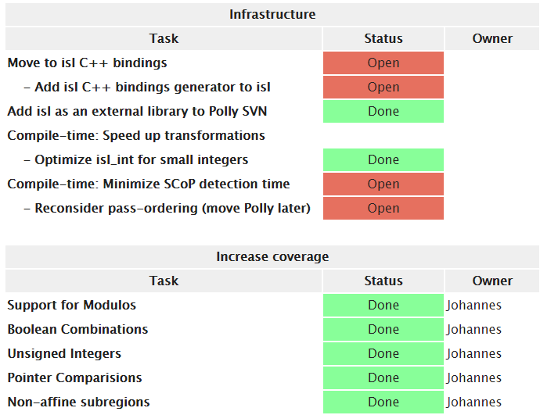
INSTITUTO TECNOLOGICO DE IZTAPALAPA
Es proyecto con mucho en desarrollo

Slide 6
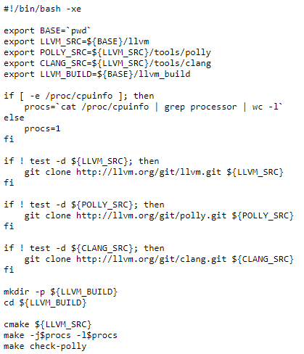
INSTITUTO TECNOLOGICO DE IZTAPALAPA
Instalación:

Slide 7
INSTITUTO TECNOLOGICO DE IZTAPALAPA
Nuestro proyecto
Implementación de reintentos de llamada HTTP con retroceso exponencial con IHttpClientFactory y las directivas de Polly, aprovechando las ventajas de las bibliotecas de .NET más avanzadas como la biblioteca de código abierto Polly

Slide 8
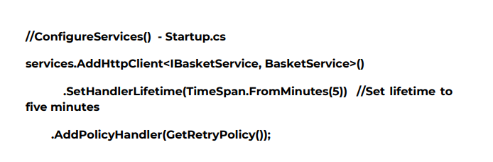
INSTITUTO TECNOLOGICO DE IZTAPALAPA
Código incremental con retroceso exponencial

Slide 9
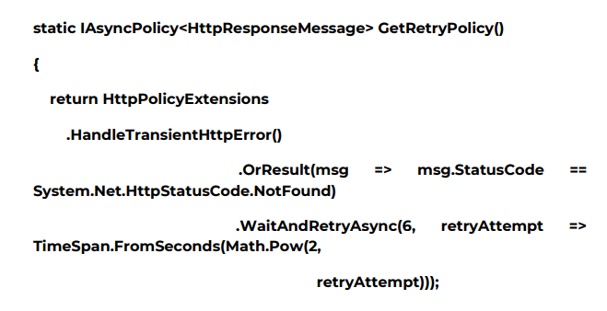
INSTITUTO TECNOLOGICO DE IZTAPALAPA
Reintentos HTTP con enfoque modular

Slide 10
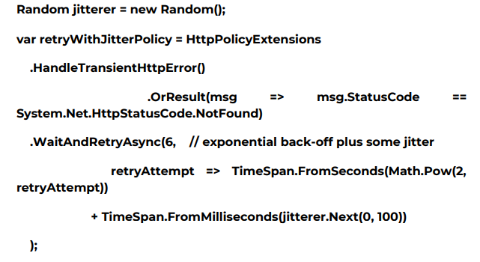
INSTITUTO TECNOLOGICO DE IZTAPALAPA
Estrategia de vibración a la directiva o algoritmo de reintento.
Gestión de los picos de reintentos similares procedentes de diferentes clientes en caso de interrupciones parciales

Slide 11
INSTITUTO TECNOLOGICO DE IZTAPALAPA
Solución:
Cancelación
Reintento
Reintento con retraso

